Slide 1
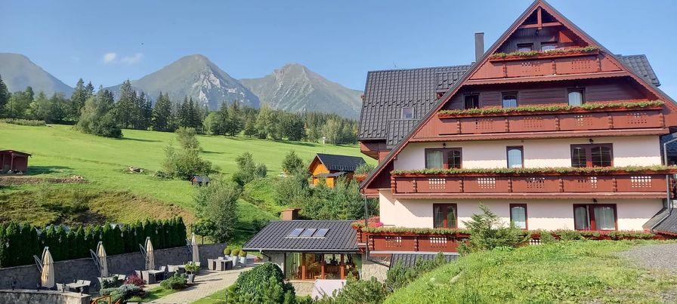
Határtalanul program HAT-20-01-0808
Készítette: Szöllősi Boldizsár

Slide 2
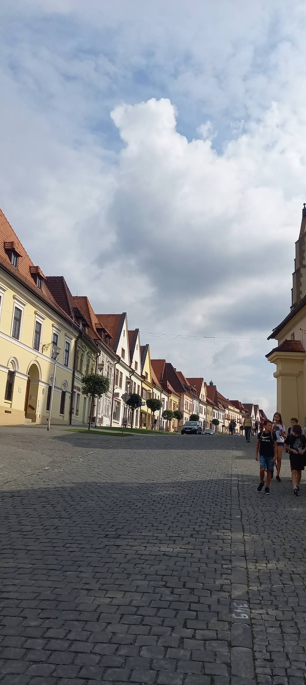
Az elsŐ nap
Kassára érkezésünk után kb. 10:30-kor megcsodálhattuk a Szent Mihály templomot a Szent Erzsébet székesegyházat és gótikus elemeit, az Orbán tornyot és a Rodostói házat. Lenyűgöző volt látni ezeket az épületeket és hallani történetüket.
A következő programunk Eperjesen lett volna, de sajnos nem fért bele az időnkbe.
De a csodálatos Bártfán megtekinthettük a régi városházát, a főteret és a Szent Egyed-bazilikát az UNESCO szlovákiai világörökség helyszínének számító műemléket.
A 15. században épült, gótikus stílusban. Miklós bártfai mester kezdte építeni, de végső formájának építésze a 15. század végén Kassai István volt. A templomot, amely 1878-ban leégett, Steindl Imre tervei alapján állították helyre 1899-ben.
Majd utunkat a Magas-Tátrában lévő szálláshelyünkre vettük. A szálláshelyünk elfoglalása után már csak beszélgettünk és pihentünk, hiszen nagyon elfáradtunk.

Slide 3
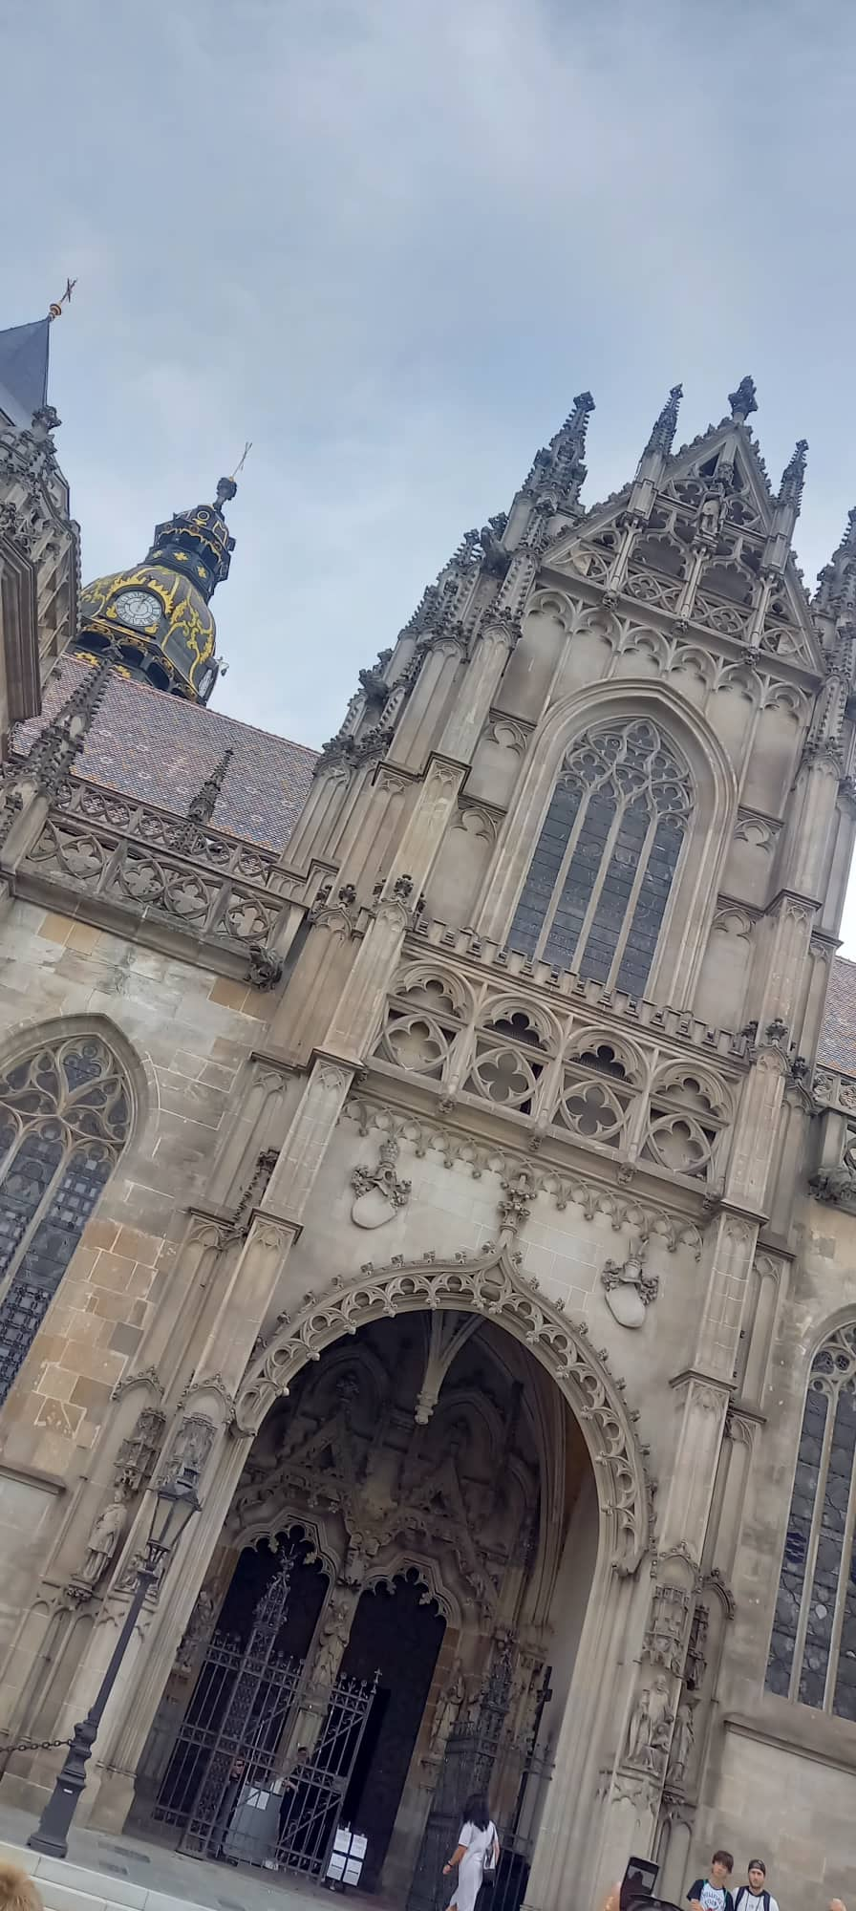
Szent Erzsébet székesegyház
Kassa főterének jellegzetessége a nagyszabású gótikus Szent Erzsébet székesegyház. Ez az önálló építmény. Szlovákia legnagyobb temploma, és a nyugati típusú székesegyházak közül ez Európa legkeletebben fekvő székesegyháza.
A felépítése 1380 óta több szakaszban királyi felügyelet alatt folyt, és mondhatni, hogy még mindmáig befejezetlen. A Szent Erzsébet székesegyház eredeti tervezete az öthajós bazilika. A természeti csapások és háborúk súlya alatt más külsőt öltött fel – kereszthajóval ellátott öthajós székesegyházzá vált.
Az újstílusú javítások ellenére, a tűzvészek és földrengések után a 19. században nagyon sok gótikus jegyet és értékes művészeti alkotást őriz.
A templom belsejében külön figyelmet érdemel az 1474 és 1477-ből származó Szent Erzsébet főoltár. Említésre méltó része a két szárny 48 gótikus táblaképpel,valamint az oltár szobrászati és festészeti díszítése.

Slide 4
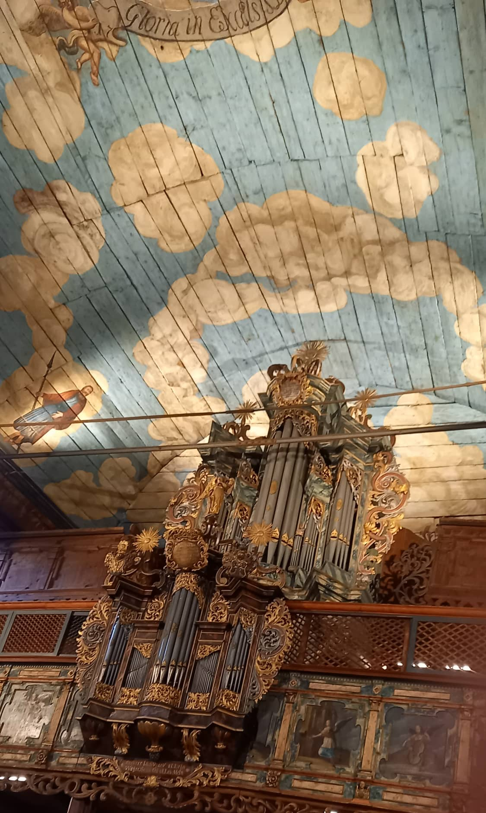
A második nap
Reggeli után megtekintettük Késmárkot, ahol két evangélikus templom áll egymás szomszédságában. A nagyobb, újabb épület a 19. században épült. Vörös kupoláját jól látni a város körüli dombokról. Nevezetessége, hogy itt található Thököly Imre sírja.
Az új templom után átmentünk az ótemplomhoz (fatemplomhoz).
Ez az evangélikus templom Szlovákia világörökségének részét képezi. A Szentháromság tiszteletére emelt, eredeti állapotában látható fatemplomban napjainkban is evangélikus istentiszteleteket tartanak. Érdekes volt hallani, hogy amikor a templom épült nem használtak hozzá fém és vas elemeket, csak fából készült az egész épület.
A templom abban az időben épült, amikor az 1681-es soproni országgyűlés 26. cikkelye engedélyezte a protestánsok számára a templomépítést a városon kívül egy adott helyen, kizárólag egyházi forrásokból. A legolcsóbb építőanyag a fa volt, ezért az utolsó öt templom, amely eredeti állapotában fennmaradt Szlovákia területén, fából épült.
Utána megtekintettük a késmárki várat.
Majd megnéztük Szepesszombat főterét és utána Ótátrafüreden túráztunk a hegyen a természetben, ahol a gyönyörű tájban gyönyörködtünk.

Slide 5
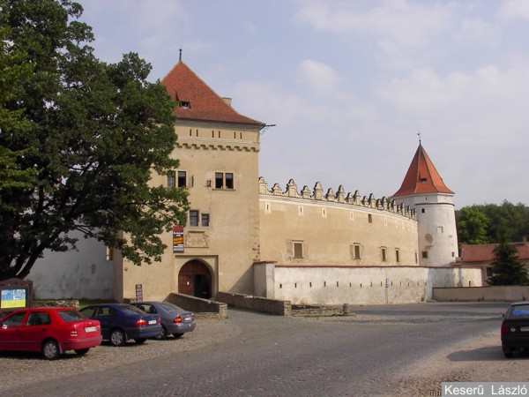
A késmárki vár
A két templom után megtekintettük a késmárki várat. A várkomplexum a város védelmének céljából 1463-ban a középkori Szent Erzsébet település romjain jött létre. A vár legrégibb külseje gótikus stílusú volt, amit Zápolyai Jánostól és Imrétől kapott. A jelenlegi, többnyire reneszánsz külsőt a késmárki vár az 1572-1624-es években végrehajtott terjedelmes többszakaszos átalakítás révén szerezte. A vár utolsó átalakításait a Thökölyi család biztosította, a család olasz kőfaragókat, kőműveseket és festőket hívott Késmárkba, hogy az eredetileg védvárat reprezentációs családi lakhellyé alakítsák. A várudvaron levő épületek reneszánsz árkádokat kaptak, az emeleten levő pompás termek falfestményekkel lettek kidíszítve és a várkápolna belseje korabarokk stílusban volt felújítva.

Slide 6
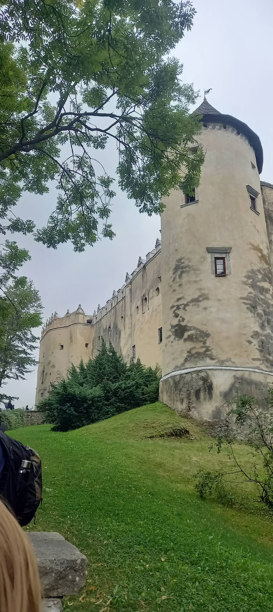
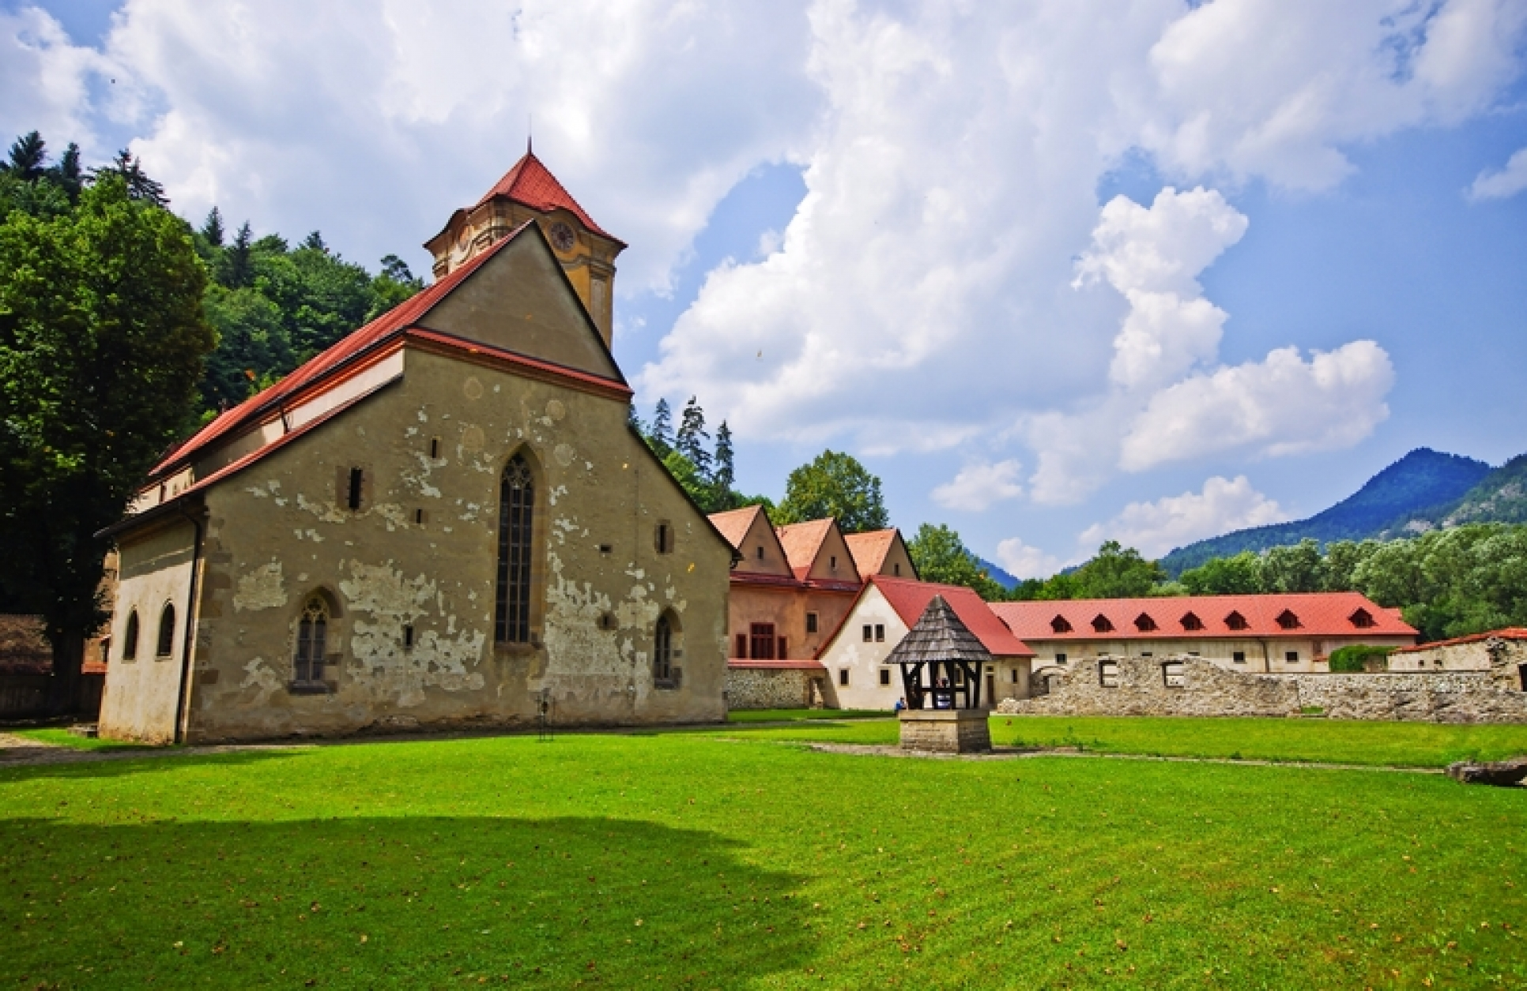
A harmadik nap
A harmadik napot kicsit át kellett formálnunk mivel este nagy eső volt, így a Csorba-tó meglátogatását elhalasztottuk a következő napra. Ezért a szervező csapat új úticélt tűzött ki aznapra, meglátogattuk Lengyelországot, ott Nedec várát és a közeli víztározót. A vártól elláttunk a folyó túl oldalára, ahol volt még egy vár. Ott az idegenvezető úr elmesélte a csapatnak, hogy miért is volt fontos a két várból a védelem.
Utána átmentünk Alsólenichre, a Vörös kolostort nézhettük meg és hallgattuk meg a történetét. Ezután meglátogattuk Nagyőrt, a Mednyánszky családnak a Stansith kastélyát, ott láttuk a család festményeit és sok műemléket, és hogy hogyan is éltek itt régen.

Slide 7
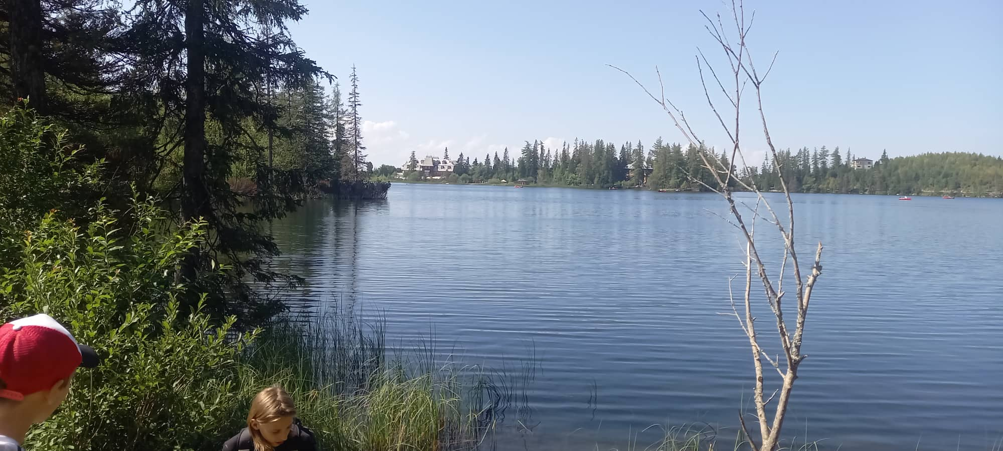
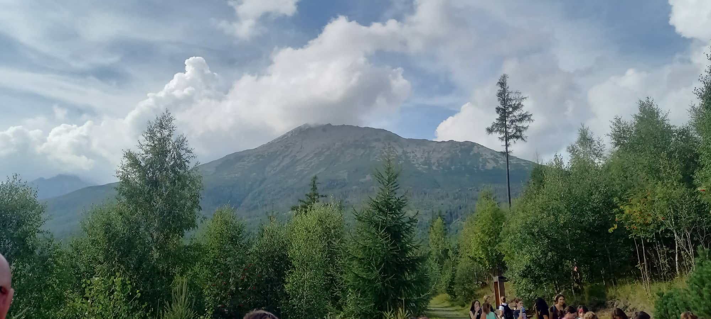
A negyedik nap
A negyedik napunkon a Csorba-tó felé indultunk.A tóhoz a Szabadság úton mentünk, ez az út körbe öleli a Magas-Tátrát. A Csorba-tóhoz megérkezve megcsodáltuk a tavat és körbe is sétáltuk, ami kb. 1 órát vett igénybe.
A Csorba-tó a második legnagyobb tó a Tátra déli oldalán, a Furkota- és a Malompataki-völgy torkolata között.
A tó után volt lehetőségünk nézelődni, emléktárgyakat venni. Utána utunkat a szepesi vár felé vettük. A várat sajnos csak a busz ablakából csodálhattuk, de a túravezető úr sok érdekes dolgot elmondott róla.
Majd a Szádelői-völgyben pihentünk meg és túráztunk is, lenyűgöző volt látni a hegyre felfelé tartva a hatalmas kőfalakat, amit a természet az évszázadok alatt formált meg. Ezután már csak haza Magyarországra vettük az utunkat, kb. 8:30-ra értünk haza.

Slide 8
Ezúton is szeretnénk megköszönni, hogy részt vehettünk ezene fantasztikus kiránduláson nagyon sok élménnyel gazdagodtunk !
Köszönjük a kísérő tanároknak, az iskolának és a programokat szervező csapatnak!

Slide 9
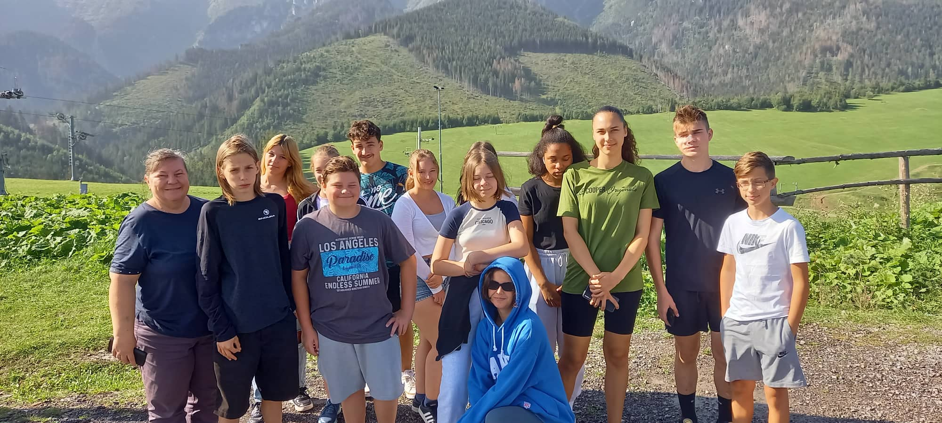
Köszönöm a figyelmet !

